Slide 1
স্বাগতম

Slide 2
পরিচিতি
মোঃ গাউসুল হক
সিনিয়র শিক্ষক
কালিকাপুর চৌকুনী বহুমুখী মাধ্যমিক বিদ্যালয়
কয়রা, খুলনা
শ্রেনিঃ ৭ম
বিষয়ঃ আইসিটি
পাঠঃ আউটপুট, ইনপুট

Slide 3


ইনপুট ও আউটপুট এর পরিচিতি
কম্পিউটার ডিভাইসসমূহের পরিচিতি, কাজ এবং এদের মধ্যকার পার্থক্য সহজ আলোচনা

Slide 4
পাঠ শেষে শিক্ষার্থীরা জানতে পারবে
ইনপুট ডিভাইস: ইনপুট ডিভাইস কাকে বলে তা বলতে ও চিহ্নিত করতে পারবে।
আউটপুট ডিভাইস: বিভিন্ন প্রকার আউটপুট ডিভাইসের নাম ও কাজ ব্যাখ্যা করতে পারবে।
পার্থক্য নির্ণয়: ইনপুট ও আউটপুট ডিভাইসের মধ্যকার মূল পার্থক্যসমূহ অনুধাবন করতে পারবে।
ব্যবহারিক প্রয়োগ: দৈনন্দিন জীবনে কম্পিউটার ডিভাইসের সঠিক ব্যবহার ও গুরুত্ব বিশ্লেষণ করতে পারবে।

Slide 5

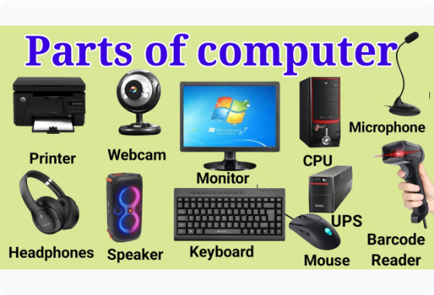
পূর্বজ্ঞান যাচাই (ছবি দেখে চিন্তা করো)
কীবোর্ড ও মাউস দিয়ে আমরা কম্পিউটারে কী কাজ করি?
কম্পিউটারের প্রক্রিয়াকৃত ফলাফল আমরা কোথায় দেখতে পাই?
পাশের চিত্রে প্রদর্শিত কোন ডিভাইসটি তথ্য প্রদান করে এবং কোনটি ফলাফল দেখায়?

Slide 6
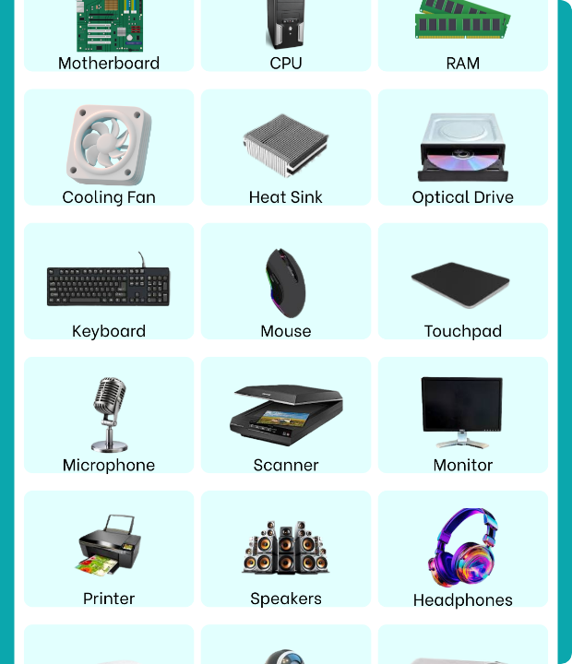
আজকের পাঠ ঘোষণা
ইনপুট ও আউটপুট ডিভাইসের পরিচিতি
কম্পিউটারকে কার্যকরভাবে পরিচালনা করার জন্য এবং আমাদের দেওয়া তথ্য প্রক্রিয়াজাত করে সঠিক ফলাফল পাওয়ার ক্ষেত্রে ইনপুট ও আউটপুট ডিভাইস অত্যন্ত গুরুত্বপূর্ণ ভূমিকা পালন করে।
আজকের ক্লাসে আমরা ইনপুট ও আউটপুট যন্ত্রাংশের কাজ, ধরন এবং এদের পারস্পরিক সংযোগ সম্পর্কে বিস্তারিত শিখবো।

Slide 7
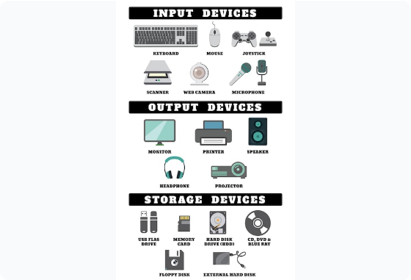
ইনপুট ডিভাইস (Input Devices)
সংজ্ঞা: যেসকল যন্ত্রাংশের মাধ্যমে কম্পিউটারে উপাত্ত (Data) ও নির্দেশাবলী প্রদান করা হয়, সেগুলোকে ইনপুট ডিভাইস বলে।
কীবোর্ড: বর্ণ ও সংখ্যা টাইপ করে তথ্য দেওয়ার প্রধান মাধ্যম।
মাউস: স্ক্রিনে নির্দেশ প্রদান ও সিলেক্ট করার পয়েন্টার।
স্ক্যানার: যেকোনো কাগজ বা ছবি ডিজিটাল করার যন্ত্র।
মাইক্রোফোন: ভয়েস বা শব্দ ইনপুট দেওয়ার জন্য ব্যবহৃত হয়।

Slide 8
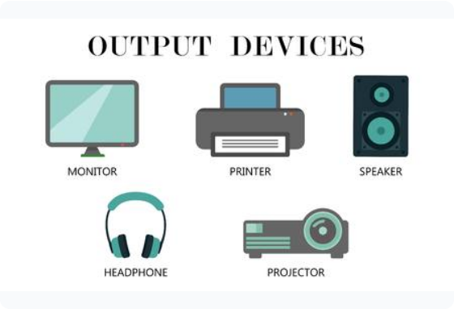
আউটপুট ডিভাইস (Output Devices)
সংজ্ঞা: কম্পিউটারে ইনপুটকৃত উপাত্ত প্রক্রিয়াকরণের পর যে যন্ত্রের মাধ্যমে ফলাফল প্রদর্শিত হয়, তাকে আউটপুট ডিভাইস বলে।
মনিটর: ফলাফল স্ক্রিনে ভিজ্যুয়ালি প্রদর্শনের প্রধান ডিভাইস।
প্রিন্টার: ডিজিটাল ফলাফল কাগজে স্থায়ীভাবে ছাপানোর যন্ত্র।
স্পিকার: যেকোনো ধরণের শব্দ বা অডিও শোনার মাধ্যম।
প্রজেক্টর: বড় পর্দায় বা দেয়ালে ছবি ও ভিডিও প্রদর্শনের জন্য।

Slide 9

ইনপুট ও আউটপুট ডিভাইসের পার্থক্য
তুলনার বিষয় | ইনপুট ডিভাইস (Input Device) | আউটপুট ডিভাইস (Output Device)
মূল কাজ | কম্পিউটারে ডাটা ও প্রয়োজনীয় নির্দেশ পাঠানো। | প্রক্রিয়াকরণের পর চূড়ান্ত ফলাফল প্রদর্শন করা।
উপাত্তের প্রবাহ | ব্যবহারকারী থেকে কম্পিউটারের দিকে প্রবাহিত হয়। | কম্পিউটার থেকে ব্যবহারকারীর দিকে প্রবাহিত হয়।
কার্যক্রমের সময় | প্রসেসিং বা প্রক্রিয়াকরণের পূর্বে কাজ করে। | প্রসেসিং সম্পূর্ণ হওয়ার পরে কাজ করে।
বাস্তব উদাহরণ | কীবোর্ড, মাউস, স্ক্যানার, মাইক্রোফোন। | মনিটর, প্রিন্টার, স্পিকার, প্রজেক্টর।

Slide 10


একক কাজ (সময়: ৫ মিনিট)
প্রশ্ন ১
প্রশ্ন ২
৪টি জনপ্রিয় ইনপুট ডিভাইসের নাম লেখো এবং টাইপিংয়ের কাজে সবচেয়ে বেশি ব্যবহৃত ডিভাইস কোনটি তা উল্লেখ করো।
তোমার বিদ্যালয়ের তথ্য ও যোগাযোগ প্রযুক্তি ল্যাবে ব্যবহৃত হয় এমন ২টি আউটপুট ডিভাইসের নাম ও তাদের কাজ লেখো।

Slide 11






দলীয় কাজ (সময়: ১০ মিনিট)
দল - ক (পদ্মা)
দল - খ (মেঘনা)
দল - গ (যমুনা)
"ইনপুট ডিভাইস ছাড়া কম্পিউটার সম্পূর্ণ অচল" — এই বক্তব্যটির সপক্ষে ২টি যুক্তি খাতায় উপস্থাপন করো।
"আউটপুট ডিভাইস না থাকলে কম্পিউটার থেকে ফলাফল পাওয়া অসম্ভব" — বিস্তারিত ব্যাখ্যা করো।
এমন ২টি ডিভাইসের তালিকা তৈরি করো যা একই সাথে ইনপুট ও আউটপুট উভয় হিসেবে কাজ করে (যেমন: টাচস্ক্রিন)।

Slide 12

মূল্যায়ন (সংক্ষিপ্ত উত্তর দাও)
ঝটপট উত্তর দাও:
৪
১. ছাপানো কোনো ছবি কম্পিউটারে নিতে কোন ইনপুট ডিভাইস লাগে?
২. মনিটর কী ধরণের ডিভাইস এবং এর কাজ কী?
টি মূল্যায়ন প্রশ্ন
৩. শব্দ ইনপুট দেওয়ার জন্য আমরা কোন যন্ত্র ব্যবহার করি?
৪. ওএমআর (OMR) কোন জাতীয় ডিভাইস?

Slide 13


বাড়ীর কাজ
প্রশ্ন ১: ছক তৈরি
প্রশ্ন ২: বিশ্লেষণমূলক প্রশ্ন
তোমার নিজের বাড়িতে বা আশপাশে দেখা যায় এমন ১০টি কম্পিউটার যন্ত্রাংশের একটি তালিকা তৈরি করে ইনপুট ও আউটপুট শ্রেণিতে ভাগ করে খাতায় লিখে আনবে।
"শিক্ষাক্ষেত্রে ও দৈনন্দিন জীবনে ইনপুট ও আউটপুট ডিভাইসের ব্যবহার" শিরোনামে ১০ লাইনের একটি সংক্ষিপ্ত অনুচ্ছেদ লিখে আনবে।

Slide 14




Image Sources
https://i.ytimg.com/vi/DW7m6czuHA8/maxresdefault.jpg
Source: www.youtube.com
https://www.vocabineer.com/wp-content/uploads/2025/08/Computer-Parts-Names.png
Source: www.vocabineer.com
https://img.magnific.com/premium-vector/input-output-storage-devices-keyboard-mouse-joystick-scanner-web-camera-microphone_872756-59.jpg
Source: www.magnific.com
http://images.assetsdelivery.com/compings_v2/lakmaljz/lakmaljz1903/lakmaljz190300036.jpg
Source: www.everypixel.com

Slide 15
ধন্যবাদ

